Slide 1
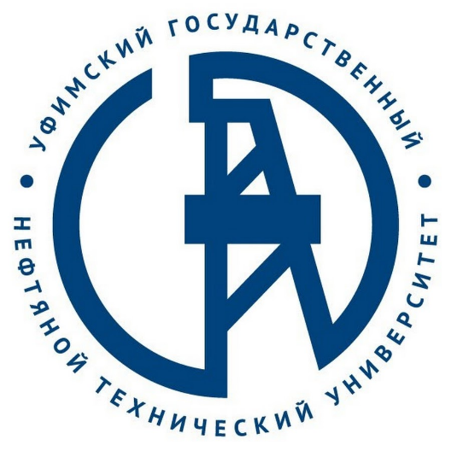
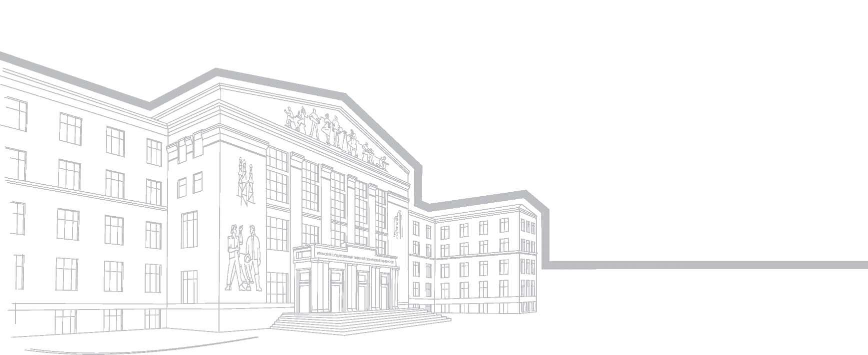
Проблема
Разработка способа адсорбционной очистки водного конденсата производства стирола
Студент группы МТС01-22-01
Руководитель ст. преподаватель
Набиулина Д.А.
Комарова Е.В

Slide 2
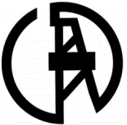
Сорбент «Oil sponge»
Динамика развития производства полимеров стирола
2
2
тонн

Slide 3
Задачи проекта
3
3
1
Аналитический обзор и патентный поиск существующих адсорбционных способов очистки сточных вод от ароматических УВ
2
Провести сравнительный анализ способов производства стирола различными лецензиарами
3
Разработка принципиальной технологической схемы установки с заменой блока очистки сточной воды

Slide 4
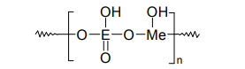
Виды сорбентов
6
4
Сорбенты природного происхождения можно разделить на неорганические (цеолиты, мордениты, шабазиты, клиноптилолиты) и минерально-органические (торфы, угли, продукты карбонизации древесины).
Структура матрицы неорганических сорбентов представляет собой полимерную цепь вида: – элемент – кислород − металл −. Матрица сорбента обычно составлена из поливалентных анионов и металлов, представляя собой смешанные оксиды металлов олигомерной и полимерной природы. Металлы, входящие в структуру матрицы неорганического сорбента, могут иметь валентность от двух до шести.
Примерная структура матрицы может быть представлена следующим образом:
где E – элемент, Me – металл
Неорганические сорбенты, в зависимости от своего элементного состава, способны при различных значениях pH проявлять как катионообменные, так и анионообменные свойства.
Органические синтетические сорбенты являются самым многочисленным и быстроразвивающимся классом сорбционных материалов.
Активированные угли – высокопористый материал, имеющий значительную величину активной рабочей поверхности
.

Slide 5
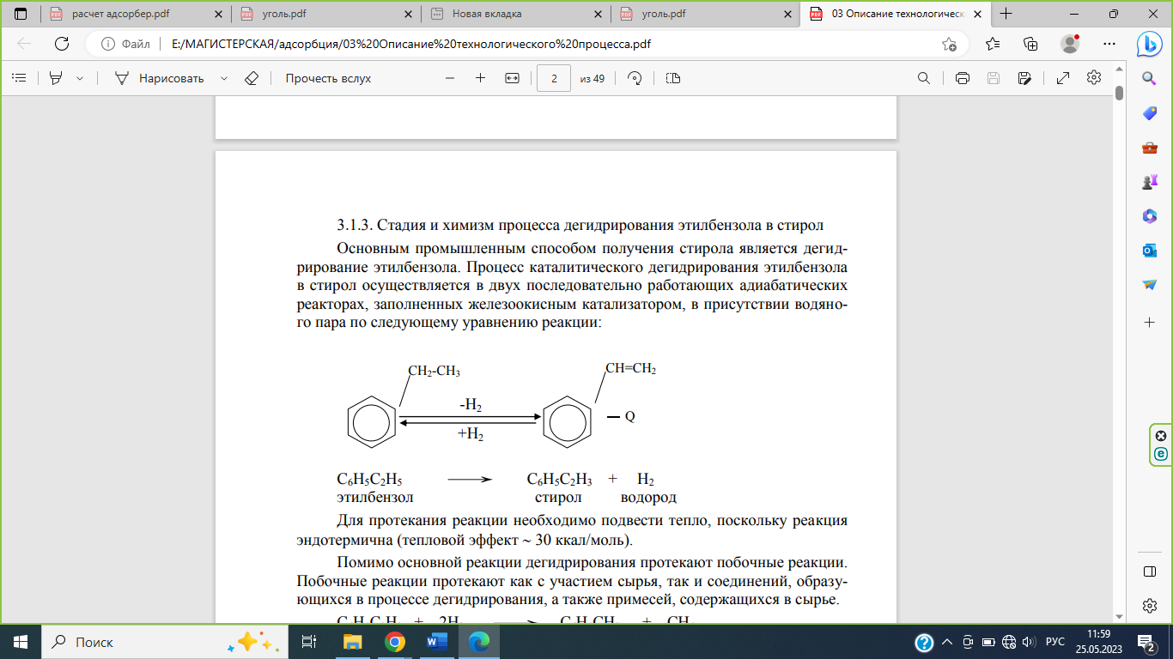
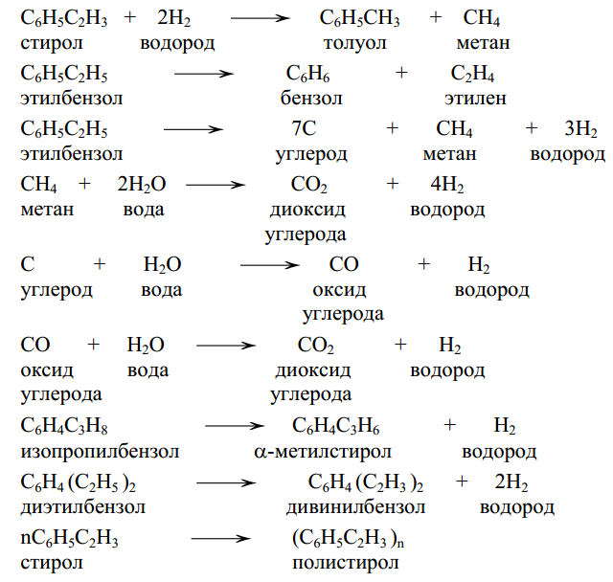
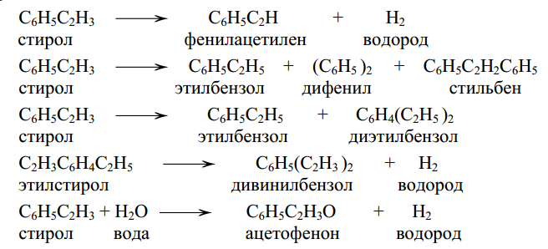
Каталитическое дегидрирование этилбензола
6
5
Основным промышленным способом получения стирола является дегидрирование этилбензола. Процесс каталитического дегидрирования этилбензола в стирол осуществляется в двух последовательно работающих адиабатических реакторах, заполненных железоокисным катализатором, в присутствии водяного пара по следующему уравнению реакции:
Помимо основной реакции дегидрирования протекают побочные реакции:

Slide 6
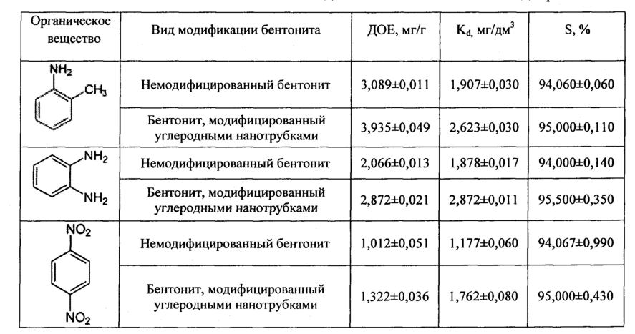
Способ адсорбционной очистки сточных вод, содержащих ароматические соединения бензольного ряда
6
6
В рамках проекта был проведен поиск и анализ шестнадцати патентов по теме адсорбционной очистки сточной воды от ароматических углеводородов
Характеристика эффективности адсорбции ароматических соединений бентонитовыми адсорбентами
Технический результат заключается в повышении эффективности очистки сточных вод промышленных предприятий химической промышленности от ароматических соединений бензольного ряда до нормативных требований по предельно допустимым концентрациям загрязнителей.

Slide 7
Название процесса | Условия проведения, катализатор | Состав исходной смеси реагентов | Состав реакционной смеси | Способ разделения реакционной смеси | Тип реактора
Lummus/UOP | Температура в начале и конце цикла - 622/627, 5,8 абс Железооксидные катализаторы | Свежий и рец. этилбензол, пар | Стирол >99,9 % масс Полимеры <10 мг/кг Соединения серы <10мг/кг Альдегиды <30 мг/кг Пероксиды <20 мг/кг Хлориды <2 мг/кг | Ректификация | Двухступенчатый адиабатический реактор
SMART | Температура в начале и конце цикла - 620/620 6,0-8,0 абс, 2 кат-ра – катализатор дегидрирования этилбензола и катализатор окисления | Свежий и рец. этилбензол, пар | Стирол >99,9 % масс Полимеры <10 мг/кг Соединения серы <10мг/кг Альдегиды <30 мг/кг Пероксиды <20 мг/кг Хлориды <2 мг/кг | Ректификация | Многоступенчатый радиально-потосный реактор
STONE&WEBSTER (BADGER) | 590-650^{о}С От 200 мм рт.ст, катализаторы из оксида железа, промотированного оксидом калия | Свежий и рец. этилбензол, пар | Стирол 99,8-99,95 % масс Углеводороды С8 (этилбензол и ксилолы) 100-1000 мг/кг А-метилстирол, 150-500 мг/кг Фенилацетилен 100 мг/кг Полимеры 5-10 мг/кг Альдегиы (бензальдегид) 30-50 мг/кг Пероксиды 30 мг/кг Ингибитор (ТБК) 10-15 мг/кг Хлориды 2-5 мг/кг Сера 2-5 мг/кг | Ректификация, высокоэффективная насадка | Внутриреакторное оборудование собственной разработки
Классификация способов производства стирола
7
Название процесса | Условия проведения, катализатор | Состав исходной смеси реагентов | Состав реакционной смеси | Способ разделения реакционной смеси | Тип реактора
Lummus/UOP | Температура в начале и конце цикла - 622/627, 5,8 абс Железооксидные катализаторы | Свежий и рец. этилбензол, пар | Стирол >99,9 % масс Полимеры <10 мг/кг Соединения серы <10мг/кг Альдегиды <30 мг/кг Пероксиды <20 мг/кг Хлориды <2 мг/кг | Ректификация | Двухступенчатый адиабатический реактор
SMART | Температура в начале и конце цикла - 620/620 6,0-8,0 абс, 2 кат-ра – катализатор дегидрирования этилбензола и катализатор окисления | Свежий и рец. этилбензол, пар | Стирол >99,9 % масс Полимеры <10 мг/кг Соединения серы <10мг/кг Альдегиды <30 мг/кг Пероксиды <20 мг/кг Хлориды <2 мг/кг | Ректификация | Многоступенчатый радиально-потосный реактор
STONE&WEBSTER (BADGER) | 590-650^{о}С От 200 мм рт.ст, катализаторы из оксида железа, промотированного оксидом калия | Свежий и рец. этилбензол, пар | Стирол 99,8-99,95 % масс Углеводороды С8 (этилбензол и ксилолы) 100-1000 мг/кг А-метилстирол, 150-500 мг/кг Фенилацетилен 100 мг/кг Полимеры 5-10 мг/кг Альдегиы (бензальдегид) 30-50 мг/кг Пероксиды 30 мг/кг Ингибитор (ТБК) 10-15 мг/кг Хлориды 2-5 мг/кг Сера 2-5 мг/кг | Ректификация, высокоэффективная насадка | Внутриреакторное оборудование собственной разработки

Slide 8
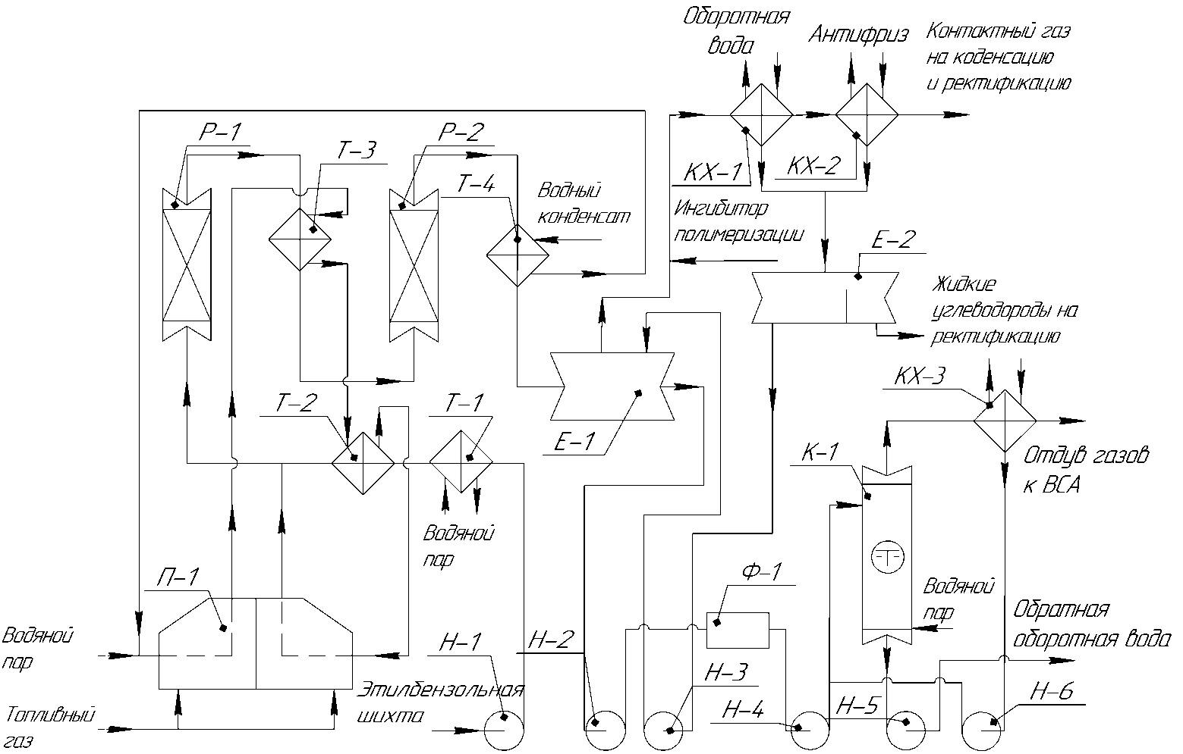
Принципиальная технологическая схема стадий конденсации и очистки водного конденсата производства стирола
8
Р-1,2 – реакторы дегидрирования этилбензола; П-1 – пароперегревательная печь; Т-1 – испаритель этилбензольной шихты; Т-2 – перегреватель этилбензольной шихты; Т-3 – подогреватель реакционной смечи; Т-4 – котел-утилизатор для выработки вторичного водяного пара; Е-1 – пенный аппарат;
КХ-1,2 – конденсаторы-холодильники для охлаждения контактного газа;
Е-2 – емкость отстоя продуктов дегидрирования от воды; Ф-1 – фильтры для очистки от катализаторной пыли; К-1 – колонна ректификации очистки водного конденсата острым водяным паром; КХ-3 – конденсатор-холодильник;
Н-1-6 – насосы
Рисунок – Принципиальная технологическая схема стадий конденсации и очистки водного конденсата производства стирола

Slide 9
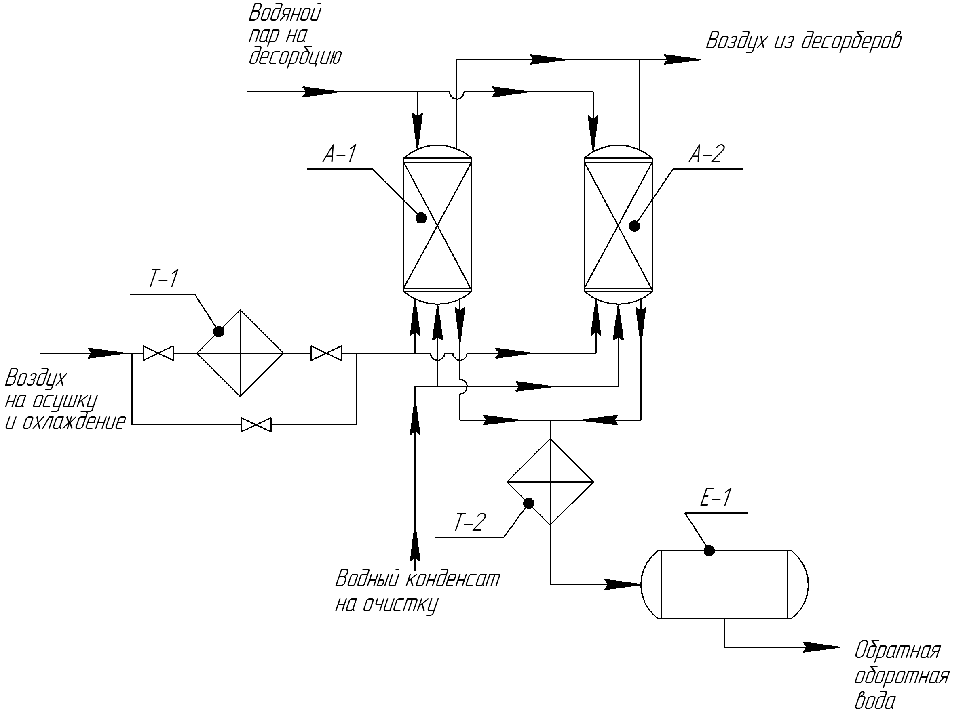
Разработка принципиальной схемы установки производства стирола дегидрированием этилбензола с адсорбционной очисткой водного конденсата
5
9
А-1,2 – адсорберы; Т-1 – нагреватель; Т-2 – холодильник; Е-1 – емкость
Рисунок – Принципиальная технологическая схема блока очистки водного конденсата производства стирола методом адсорбции

Slide 10
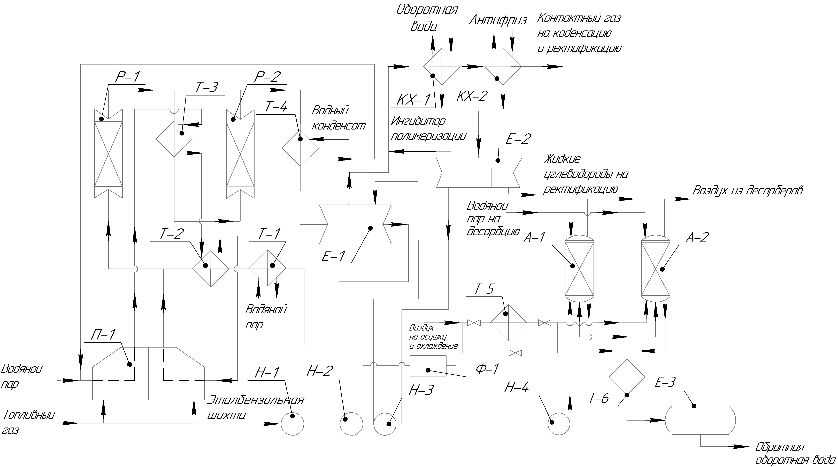
Разработка принципиальной схемы установки производства стирола дегидрированием этилбензола с адсорбционной очисткой водного конденсата
5
10
Р-1,2 – реакторы дегидрирования этилбензола; П-1 – пароперегревательная печь;
Т-1 – испаритель этилбензольной шихты; Т-2 – перегреватель этилбензольной шихты; Т-3 – подогреватель реакционной смечи; Т-4 – котел-утилизатор для выработки вторичного водяного пара; Т-5 – нагреватель; Т-6 – холодильник;
Е-1 – пенный аппарат; КХ-1,2 – конденсаторы-холодильники для охлаждения контактного газа; Е-2 – емкость отстоя продуктов дегидрирования от воды;
Ф-1 – фильтры для очистки от катализаторной пыли; Н-1-4 – насосы;
А-1,2 – адсорберы; Е-1 – емкость отделения оборотной воды
Рисунок – Принципиальная технологическая схема стадий конденсации и очистки водного конденсата производства стирола

Slide 11
ЗАКЛЮЧЕНИЕ
11
Таким образом, приведенный обзор литературных данных зарубежных и отечественных источников показывает, что достаточно активно ведутся работы по исследованию методов очистки сточных вод от углеводородных примесей. Тем не менее, еще не найден универсальный метод и подход к очистке промышленных сточных вод от растворенных в воде органических веществ. Это связано с разнообразным составом примесей даже в рамках одного предприятия, капиталоёмким и затратным аппаратурным оформлением, соблюдением определенных условий. Процесс необходимо анализировать и оценивать с точки зрения подбора способа очистки водного конденсата индивидуально к каждому процессу, поэтому поиск эффективного метода может проводиться довольно продолжительное время, ведь это дополнительные затраты на исследования.
Именно поэтому на многих производствах стирола до сих пор используют недостаточно эффективный ректификационный метод очистки водного конденсата. Особого внимания в данном вопросе заслуживают адсорбционные методы очистки сточных вод производства стирола. Анализ литературы и патентов подтверждает актуальность и применимость метода на практике.
В ходе проекта была разработана принципиальная схема установки производства стирола дегидрированием этилбензола с адсорбционной очисткой водного конденсата.

Slide 12
Спасибо за внимание!

